Slide 1

Непараметрические тесты
Критерий Манна-Уитни
Критерий Уилкоксона
Критерий Крускала –Уоллиса
Критерий Фридмана
Notes:
Иллюстрацию меняем на релевантную теме урока!

Slide 2
План курса
1
Расчет вероятностей
5
Тестирование гипотез. Параметрические тесты
9
Будущий урок
13
Прошедший урок
5
2
6
10
Будущий урок
14
Дискретные распределения вероятностей
6
Сравнение долей. Построение доверительного интервала
Сегодняшний урок
3
7
Будущий урок
3
Разведочный анализ
Непараметрические тесты
11
Будущий урок
15
4
Непрерывная случайная величина
4
8
Будущий урок
12
Будущий урок
16
Будущий урок
Notes:
Стандартный слайд. Не меняем его, меняем текст в нем.

Slide 3

Что будет на уроке сегодня
План урока
Критерий Манна-Уитни
Критерий Уилкоксона
Критерий Крускала –Уоллиса
Критерий Фридмана
Notes:
Посоветуйся с методистом как лучше провести знакомство с аудиторией. Вопросы могут меняться. Стандартный слайд знакомства. Не меняем его, меняем текст в нем и иллюстрации (если нужно)

Slide 4
Критерий Манна Уитни и условия его применимости
Критерий Манна- Уитни является аналогом критерия Стьюдента t. Данный критерий основан на рангах.
Условия применимости:
Не соблюдается условие нормальности
Дисперсии в группах различны
Число сравниваемых групп равно 2
Выборки являются независимыми

Slide 5
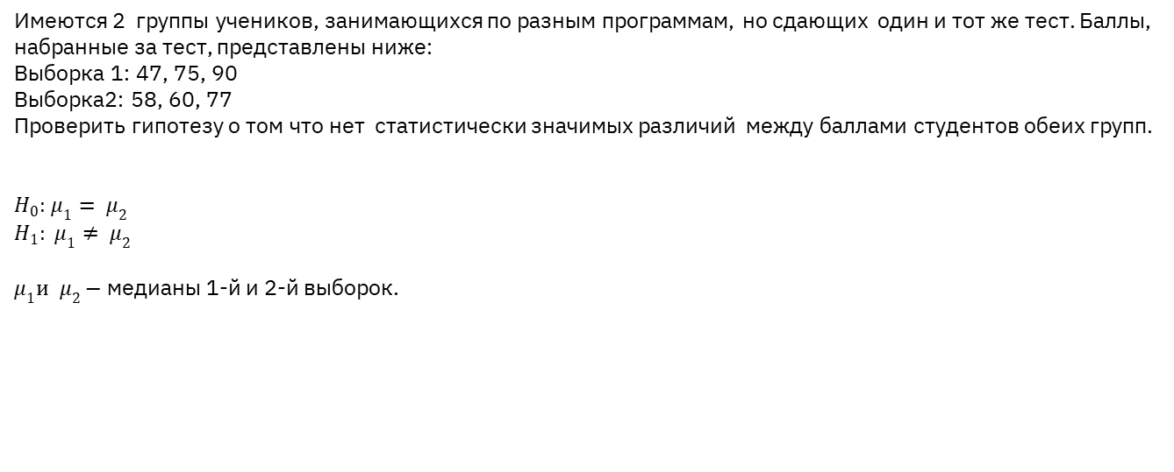
Идея критерия Манна- Уитни на примере задачи
Имеются 2 группы учеников, занимающихся по разным программам, но сдающих один и тот же тест. Баллы, набранные за тест, представлены ниже:
Выборка 1: 47, 75, 90
Выборка2: 58, 60, 77
Проверить гипотезу о том что нет статистически значимых различий между баллами студентов обеих групп.
$H_{0}:$ $μ_{1}= μ_{2}$
$$H_{1}: μ_{1}≠ μ_{2}$$
$μ_{1}и μ_{2}−$ медианы 1-й и 2-й выборок.

Slide 6
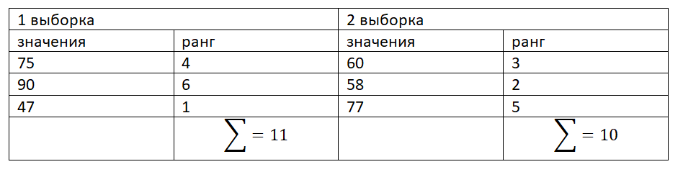
Продолжение задачи
Объединим данные выборок в один ряд и присвоим ранги
47, 58, 60, 75, 77, 90
1 , 2, 3, 4, 5, 6

Slide 7
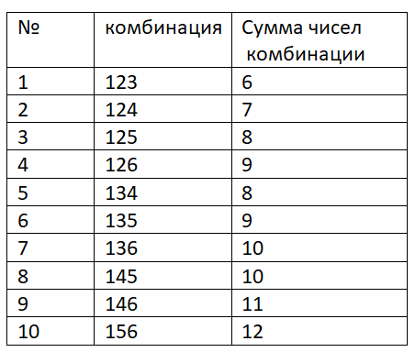
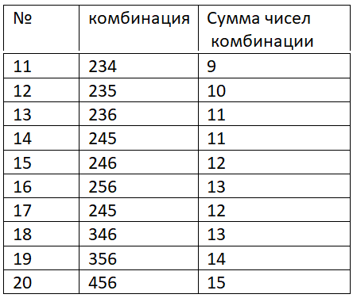

Критерий Манна -Уитни
Переберем все возможные сочетания рангов для 1-й выборки
$$С_{6}^{3}=\frac{6!}{3!∗\left(6−3\right)!}=20$$

Slide 8
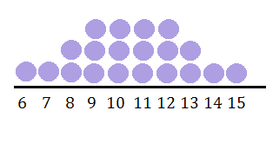

Критерий Манна-Уитни
P(6) = $\frac{1}{20}=0.05 α=0.01$
P(15)= $\frac{1}{20}=0.05$ $T_{кр}=6$ и $T_{кр}=15$ T =11=> статистически значимых
различий не обнаружено.

Slide 9
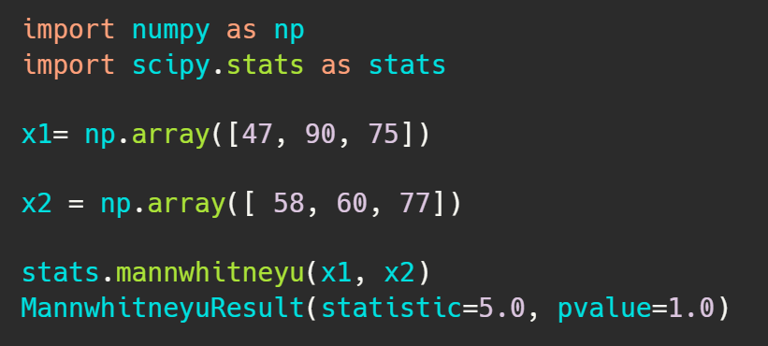
Тест Манна- Уитни в Python
Критерий Манна -Уитни

Slide 10
Расчет критерия Манна – Уитни U
Критерий Манна- Уитни
Берем 1й элемент из x1 и ставим его в начало x2
47 58 60 77
Присваиваем ранги этим значениям
1 2 3 4
3. Берем из массива рангов первое значение и вычитаем из этого значения 1
1-1 = 0
Теперь повторяем действия со 2м и 3м элементом из массива x1
90 58 60 77
4 1 2 3
4-1= 3
И последний раз повторим действия для 75 (3й элемент)
1. 75, 58, 60, 77
3 1 2 4
3-1=2
Сложим значения, которые мы получали в п.3
0+3+2=5 Это и будет расчетный статистик

Slide 11
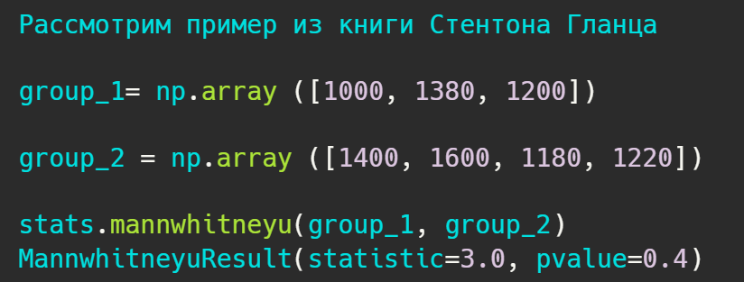
Пример из книги
Критерий Манна -Уитни
1000 1400 1600 1180 1220
1 4 5 2 3
1-1 = 0
1380 1400 1600 1180 1220
3 4 5 1 2
3-1=2
1200 1400 1600 1180 1220
2 4 5 1 3
2-1 =1
0+2+1=3

Slide 12
Критерий Уилкоксона
Критерий Уилкоксона
Критерий Уилкоксона – непараметрический критерий, аналог критерия Стьюдента t, основанный на рангах. Применяется для зависимых выборок

Slide 13
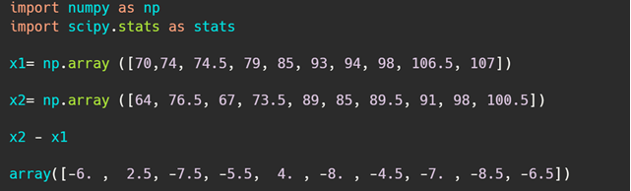
Задача. Критерий Уилкоксона
Критерий Уилкоксона
Исследуется влияние некоторой диеты на вес пациентов. В исследовании участвуют 10 пациентов.

Slide 14
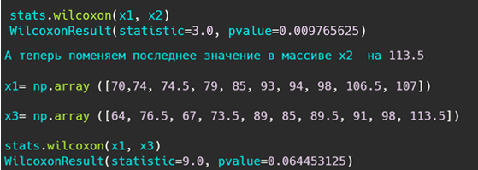
Критерий Уилкоксона
W = 1+ 2 =3 Вывод: Диета влияет на вес пациентов.
W1+2+6 = 9 => Вывод: Диета не влияет на вес пациентов. Статистически значимых различий в весе нет

Slide 15

Критерий Крускала –Уоллиса (Краскела – Уоллиса)
Критерий Крускала –Уоллиса
Критерий Крускала –Уоллиса $H$– непараметрический тест, используемый для сравнения нескольких групп.

Slide 16
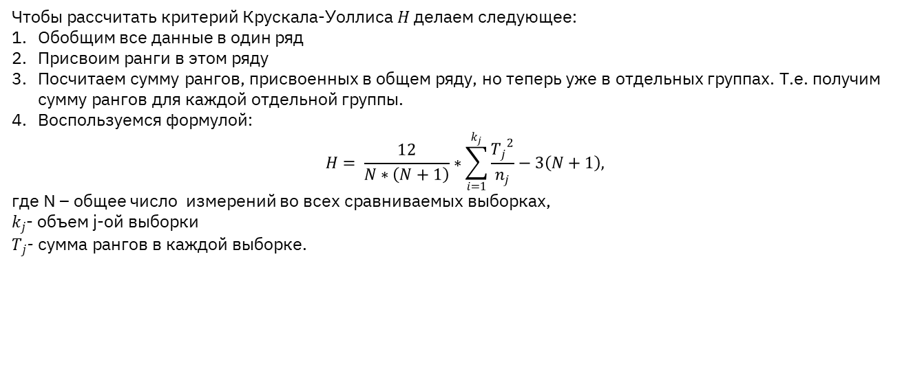
Порядок расчета критерия Крускала –Уоллиса
Критерий Крускала –Уоллиса
Чтобы рассчитать критерий Крускала-Уоллиса $H$ делаем следующее:
Обобщим все данные в один ряд
Присвоим ранги в этом ряду
Посчитаем сумму рангов, присвоенных в общем ряду, но теперь уже в отдельных группах. Т.е. получим сумму рангов для каждой отдельной группы.
Воспользуемся формулой:
$$H= \frac{12}{N∗\left(N+1\right)}∗\sum_{i=1}^{k_{j}}{\frac{{T_{j}}^{2}}{n_{j}}}−3\left(N+1\right),$$
где N – общее число измерений во всех сравниваемых выборках,
$k_{j}$- объем j-ой выборки
$T_{j}$- сумма рангов в каждой выборке.

Slide 17
Задача. Критерий Крускала –Уоллиса
Критерий Крускала –Уоллиса
Задача: Даны заработные платы людей, принадлежащих к трем разным профессиям (условия нормальности не соблюдается).
gr 1: 70, 50, 64, 61, 75, 67, 73
gr 2: 80, 78, 90, 68, 74, 65, 85
gr 3: 141, 142, 140, 152, 161, 163, 155
Требуется определить, влияет ли профессия на заработную плату.
1 Обобщим все данные в один ряд
2 Присвоим ранги в этом ряду

Slide 18
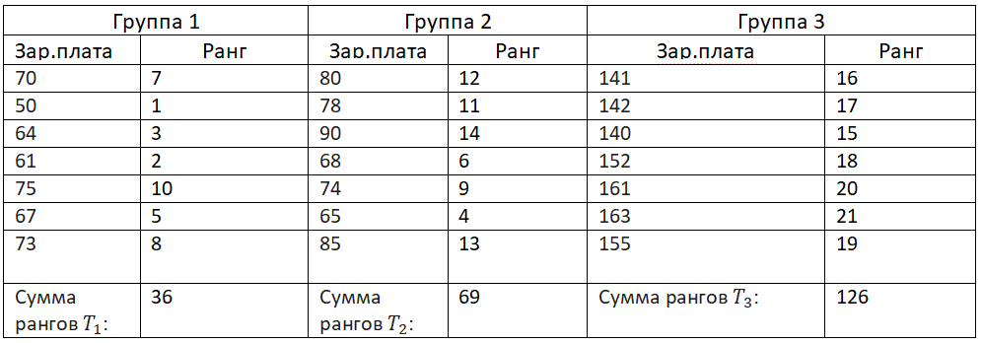

Критерий Крускала –Уоллиса
Посчитаем сумму рангов, присвоенных в общем ряду, но теперь уже в отдельных группах. Т.е. получим сумму рангов для каждой отдельной группы.
Воспользуемся формулой:
$$H= \frac{12}{N∗\left(N+1\right)}∗\sum_{i=1}^{k_{j}}{\frac{{T_{j}}^{2}}{n_{j}}}−3∗\left(N+1\right)=\frac{12}{21∗\left(21+1\right)}∗\left(\frac{{36}^{2}}{7}+\frac{{69}^{2}}{7}+\frac{{126}^{2}}{7}\right)−3∗\left(21+1\right)= 15.38404$$

Slide 19
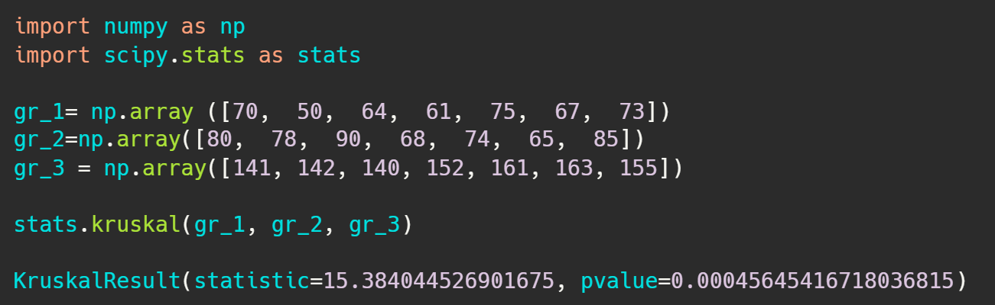

Тест Крускала – Уоллиса в Python
Критерий Крускала –Уоллиса
Вывод: Различия между выборками заработных плат статистически значимые на уровне статистической значимости $α=0.05$. Профессия влияет на уровень заработной платы.

Slide 20
Критерий Фридмана
Критерий Фридмана
Когда сравнивают более двух выборок и это случай повторных измерений применяем критерий Фридмана –непараметрический тест. (Не соблюдаются условия нормальности и равенства дисперсий в исследуемых выборках)

Slide 21
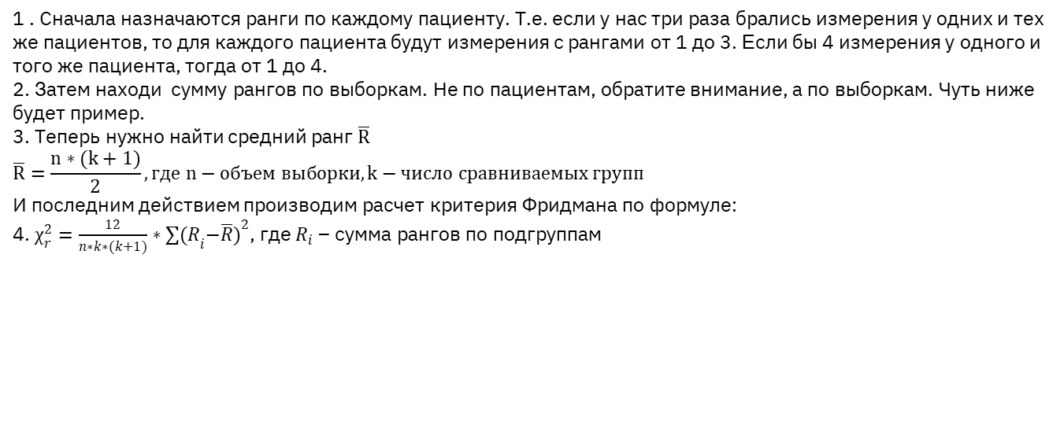
Порядок расчета критерия Фридмана
Критерий Фридмана
1 . Сначала назначаются ранги по каждому пациенту. Т.е. если у нас три раза брались измерения у одних и тех же пациентов, то для каждого пациента будут измерения с рангами от 1 до 3. Если бы 4 измерения у одного и того же пациента, тогда от 1 до 4.
2. Затем находи сумму рангов по выборкам. Не по пациентам, обратите внимание, а по выборкам. Чуть ниже будет пример.
3. Теперь нужно найти средний ранг $\overline{R}$
$$\overline{R}=\frac{n∗(k+1)}{2}, где n−объем выборки, k−число сравниваемых групп$$
И последним действием производим расчет критерия Фридмана по формуле:
4. $χ_{r}^{2}=\frac{12}{n∗k∗(k+1)}∗\sum{{{(R}_{i}−\overline{R})}^{2}}$, где $R_{i}$ – сумма рангов по подгруппам

Slide 22
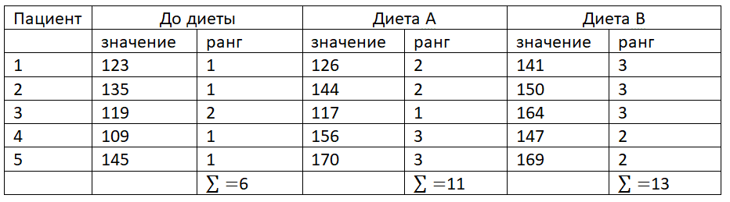
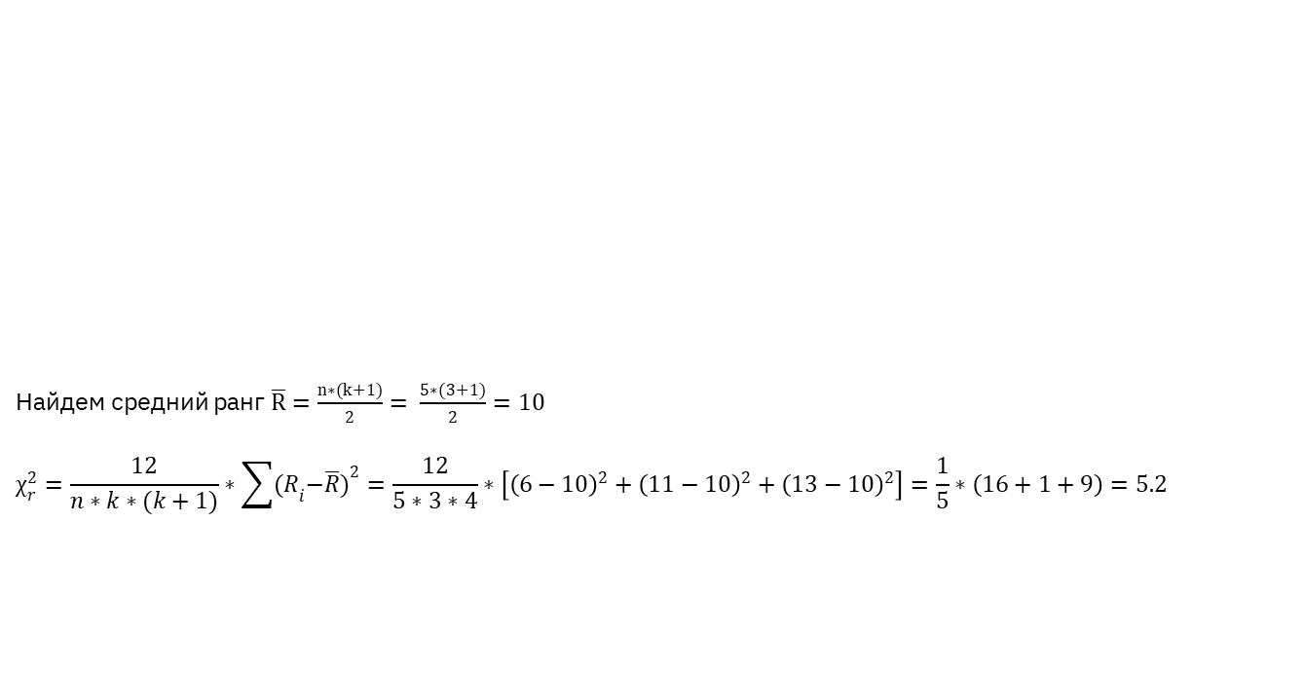
Критерий Фридмана
Найдем средний ранг $\overline{R}=\frac{n∗(k+1)}{2}= \frac{5∗(3+1)}{2}=10$
$$χ_{r}^{2}=\frac{12}{n∗k∗(k+1)}∗\sum{{{(R}_{i}−\overline{R})}^{2}}=\frac{12}{5∗3∗4}∗\left[{\left(6−10\right)}^{2}+{\left(11−10\right)}^{2}+{\left(13−10\right)}^{2}\right]=\frac{1}{5}∗\left(16+1+9\right)=5.2$$

Slide 23
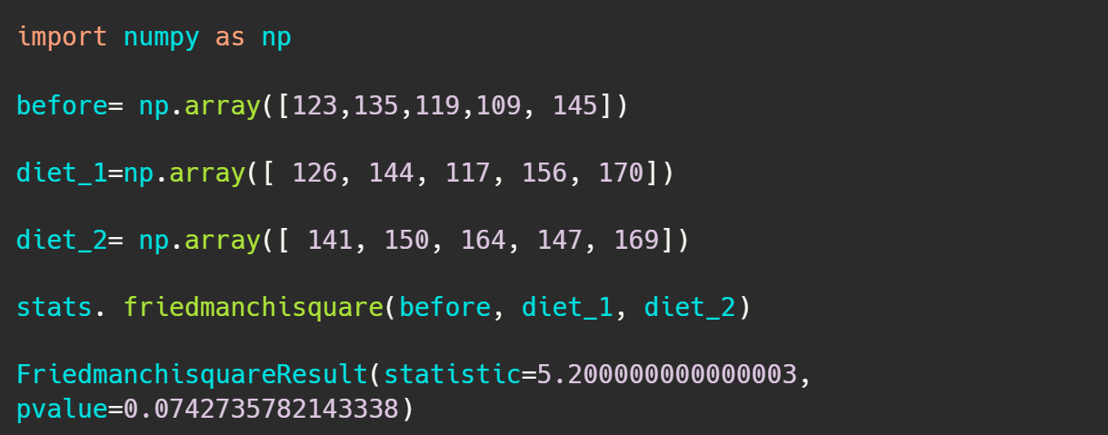
Критерий Фридмана в Python
Критерий Фридмана
Вывод : статистически значимых различий не обнаружено на уровне значимости α = 0.05

Slide 24
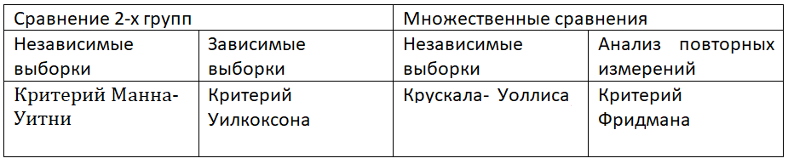
Непараметрические критерии. Итоги
Непараметрические тесты
Критерий Манна-Уитни
Критерий Уилкоксона
Критерий Крускала –Уоллиса
Критерий Фридмана

Slide 25
Конец
Непараметрические тесты

